Slide 1
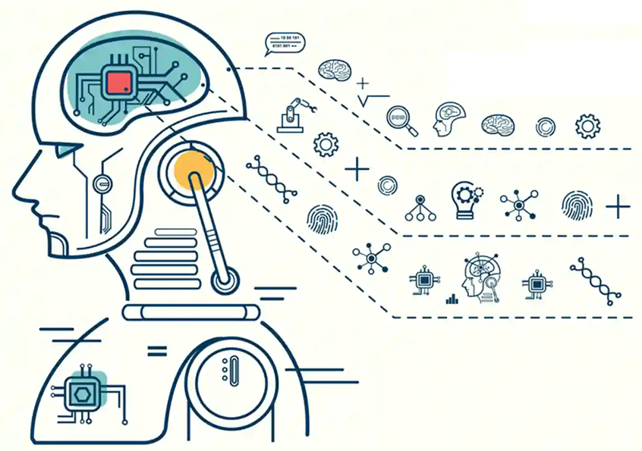

Técnicas de Aprendizaje Automático
José María Escalante Fernández
Presentación ACTIVIDAD 3
Universidad Internacional de La Rioja

Slide 2
Presentación ACTIVIDAD 3
ACTIVIDAD GRUPAL: Clasificación de mensajes de odio
OBJETIVO: Aplicación de un proceso completo de Machine Learning enfocado en laclasificación de mensajes de odio.
PROBLEMA A SOLUCIONAR: La empresa SureTech Innovations quiere implementar un clasificador de mensajes de odio. Para ello, se deben entrenar diferentes modelos de clasificación, evaluar el rendimiento de cada uno y, finalmente, decidir cuál sería el mejor.

Slide 3
Presentación ACTIVIDAD 3
Para llevar a cabo esta actividad cuentas con el siguiente conjunto de datos:
Said-Hung, E., Römer Pieretti, M., Montero-Diaz, J., De Lucas Vicente, A. y Torres, J. M. (2023).
Hate Speech Library in Spanish. Github.
https://github.com/esaidh266/Hate-Speech-Library-in-Spanish/tree/main
No obstante, si el repositorio no funciona, pueden encontrar el dataset en la carpeta de documentación llamada ACTIVIDAD 3.

Slide 4
Tareas GENERALES a las que deben enfrentarse
Decidir la técnica de aprendizaje automático a utilizar.
Analizar diferentes modelos de aprendizaje supervisado para la clasificación de los mensajes de odio.
Evaluar los resultados obtenidos por cada modelo en términos de precisión, recall, y f1.

Slide 5
Cuestiones a desarrollar en esta actividad
¿Qué tarea de aprendizaje automático se pretende resolver?
¿Qué análisis previos serían necesarios realizar para saber si es posible construir el modelo que buscamos?
Realiza un análisis exploratorio de datos adecuado a la tarea que se pretende resolver y al dataset facilitado.
Explica con detalle, en base a la tarea que se quiere resolver, qué análisis serían necesarios realizar sobre los datos

Slide 6
Cuestiones a desarrollar en esta actividad
Con base en la tarea que se pide realizar y a las características del dataset, decide qué algoritmo o algoritmos se deben utilizar.
Implementa tres modelos y realiza los entrenamientos necesarios para cada uno de ellos.
Explica por qué son convenientes los algoritmos elegidos.

Slide 7
Cuestiones a desarrollar en esta actividad
Realiza una explicación de las métricas de evaluación que se deben utilizar para valorar la bondad del modelo.
Justifica la decisión de las métricas elegidas.
¿Cómo habría que evaluar el modelo? Evalúa los modelos entrenados en el punto anterior y explica los resultados obtenidos.

Slide 8
CUANDO SE ENTREGA y QUE SE ENTREGA
Lunes 17 de Febrero del 2025 a las 23:59
IMPORTANTE
No se corrigen trabajos entregados fuera de fecha
No se corrigen entregas individuales (TRABAJO EN EQUIPO)
Archivo JUPYTER NOTEBOOK. No se corrigen otros formatos entregados.

Slide 9
IMPORTANTE
No se corrigen Actividades 3 realizadas de manera individual.
Deben indicar el nombre de los integrantes del grupo.
Si un estudiante se ha quedado sin grupo (porque los compañeros han decidido no hacer la actividad), debe notificarlo, para que se le asigne un nuevo grupo con personas que estén en la misma situación (ESTO DEBE HACERSE CON ANTELACIÓN, NADA DE AVISAR 5 DIAS ANTES DE LA FECHA DE ENTREGA)

Slide 10
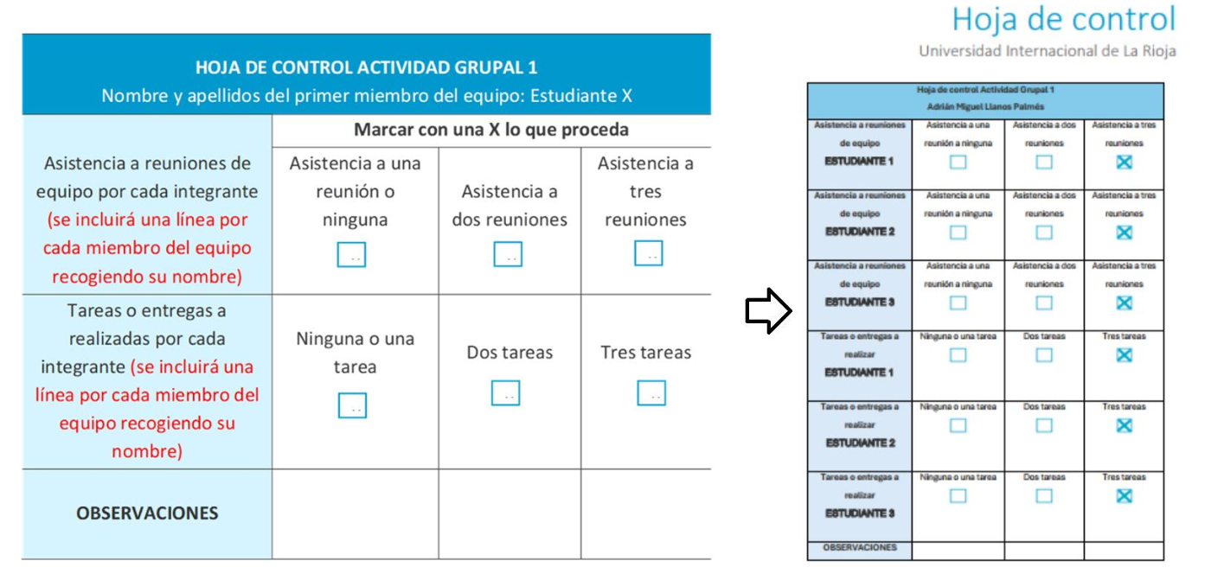
SOBRE LA ENTREGA – HOJA DE CONTROL

Slide 11

www.unir.net

